Slide 1
中文MRC数据集概述
蔡杰

Slide 2
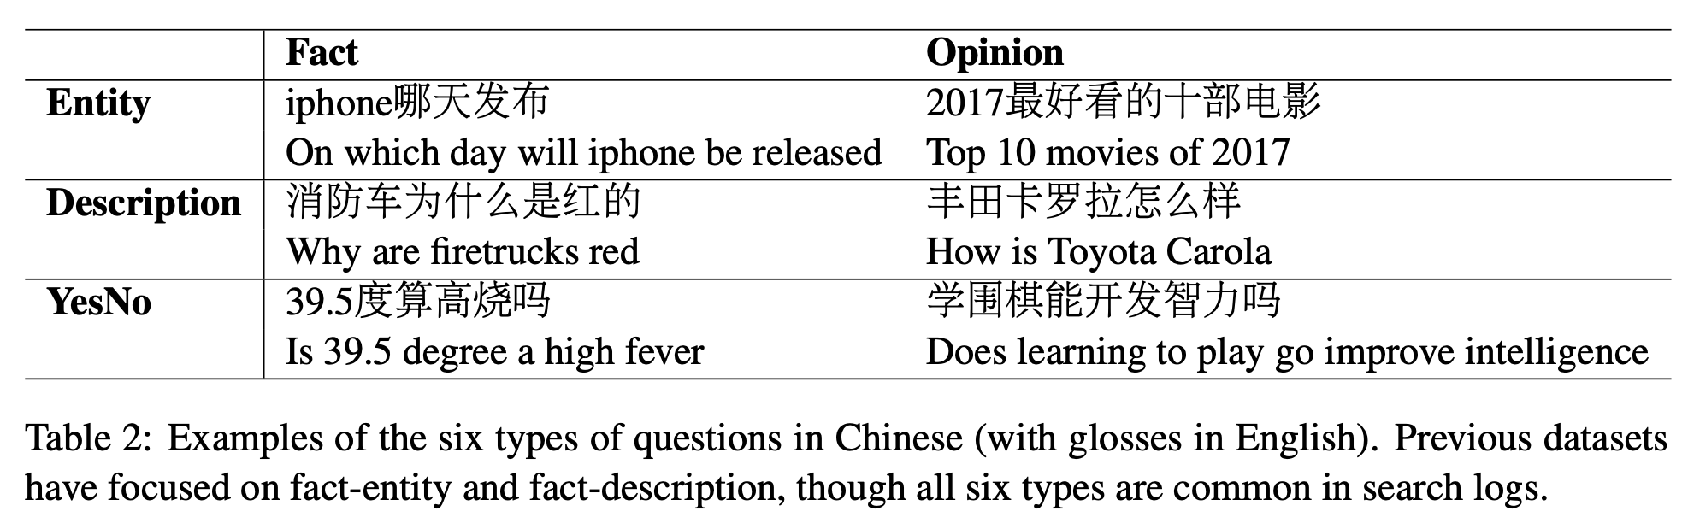
DuReader
Baidu发布的MRC数据集
（1）Source：Query和Document来源百度搜索和百度知道。Answer是人工手动生成。
（2）Query Type：实体型（Entity）、描述型（Description）和是非型（Yes/No），其中每种类型还分为事实性（Fact）和观点型（Opinion）。
Notes:
实体型问题，答案一般是单个实体或一系列实体；
描述型问题，答案则通常由几句话的摘要组成，一般包括“如何”或“为什么”的问题、两个或多个对象的比较问题以及询问商品的优缺点的问题等；
对于是非型问题，答案应该是肯定的或否定的，并提供支持依据。

Slide 3
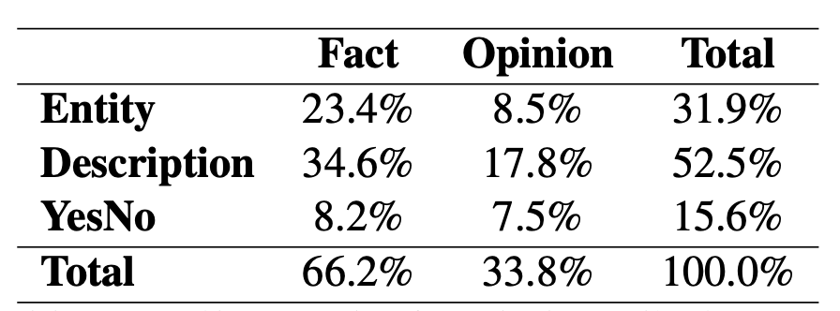
DuReader
各类型问题在数据集中所占比重如图所示
Notes:
目前传统的方法基本上都采用span切割的方式，即从单个文档中切割出某个字符串片段来回答问题的方法。而这种span切割的方法对实体型问题可能具有较好的结果，但是对于是非型问题和观点型问题就不那么合适了(特别是当答案涉及到从几个不同文档中提取时)。从图中我们可以发现，数据集中描述型和是非型的问题共占了68.1%。因此该数据集对于目前方法来说是一个挑战，想要取得较好的结果，就要提出更加先进的模型算法。

Slide 4
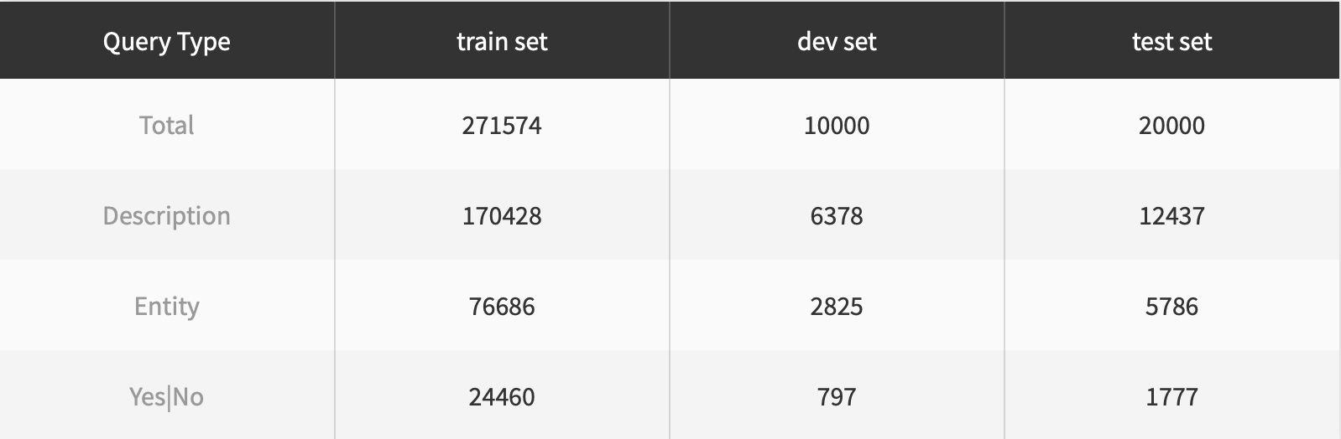
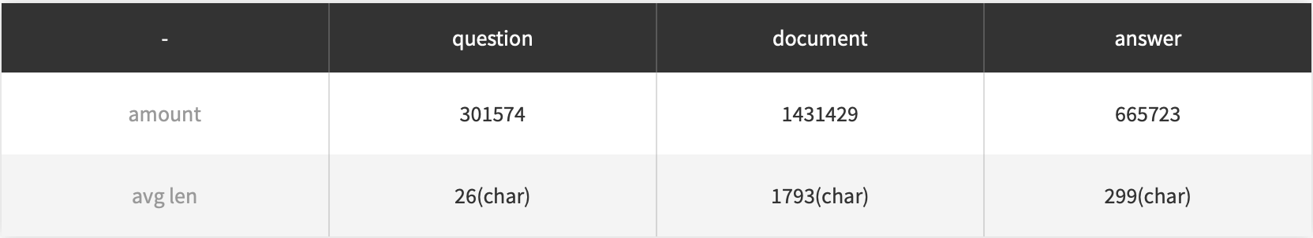
DuReader
DuReader 2.0版包含30万个问题、140万份证据文件和66万份人工生成的答案。
数据集中有3种问题类型。下面是每个问题类型的数据统计:
预处理包括分词、最佳匹配段定位、答案span定位。
Notes:
DuReader数据集共包含了20万个问题、100万个文档和超过42万个人类总结的答案。数据规模十分庞大，足够研究者做任何实验。在DuReader数据集中，文档平均长度为396个词，entity答案的平均长度为4.8个词，描述答案的平均长度为69.6个词，并且每个问题一般对应5个文档，每个文档平均有7个段落。

Slide 5
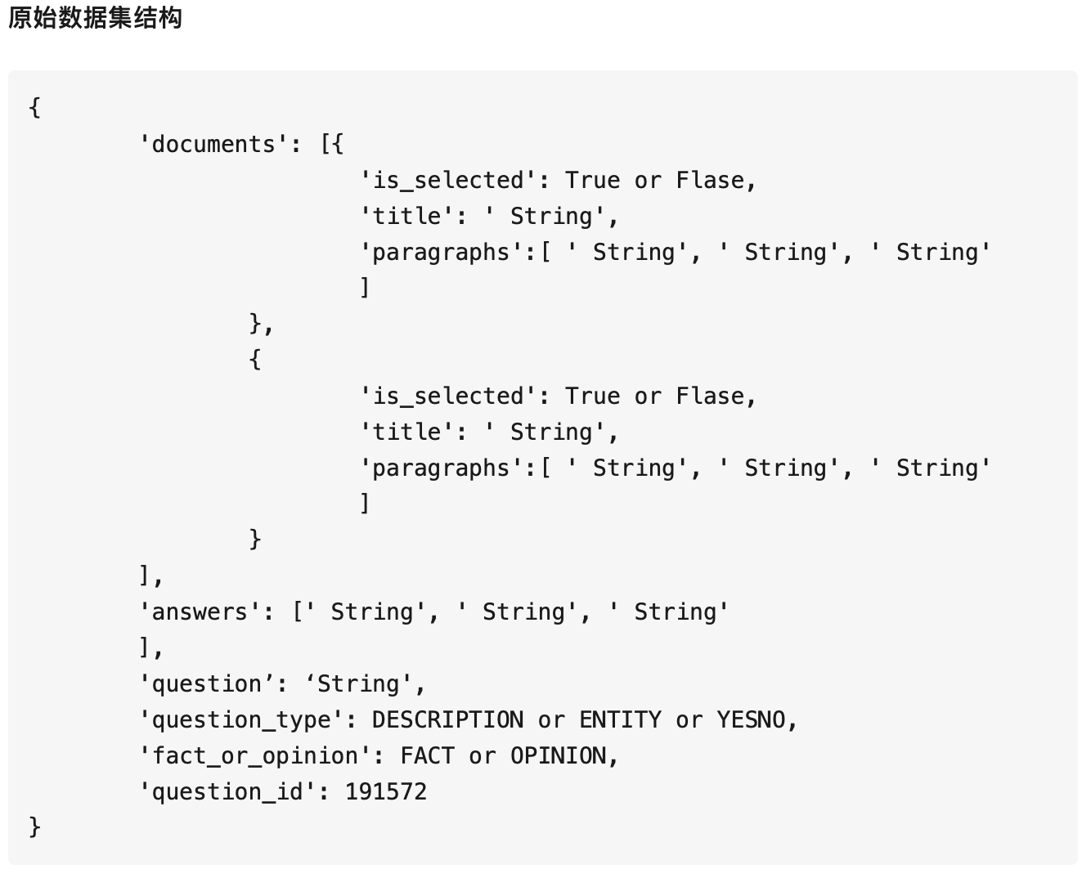
DuReader
机器阅读理解之DuReader数据集描述 - 刘聪NLP的文章 - 知乎 https://zhuanlan.zhihu.com/p/75514130
Notes:
question_id表示问题的编号；fact_or_opinion表示问题是属于事实类型还是观点类型；
question_type表示问题的大类型，属于描述型、实体型还是是非型；
question表示所述问题，是一个字符串；answers表示答案集合，是一个list类型，里面包含0个、1个或多个字符串，每一个字符串表示一个答案；
documents表示文档集合，是一个list类型，里面包含多个字典型元素，每一个字典型元素包含一个文档的所有信息，如下，is_selected表示该篇文档是否包含答案，是一个bool类型，title表示该篇文档的标题，是一个字符串类型，
paragraphs表示该篇文档中的具体内容，是一个list类型，里面包含多个字符串，每一个字符串表示该篇文档的一个段落。

Slide 6
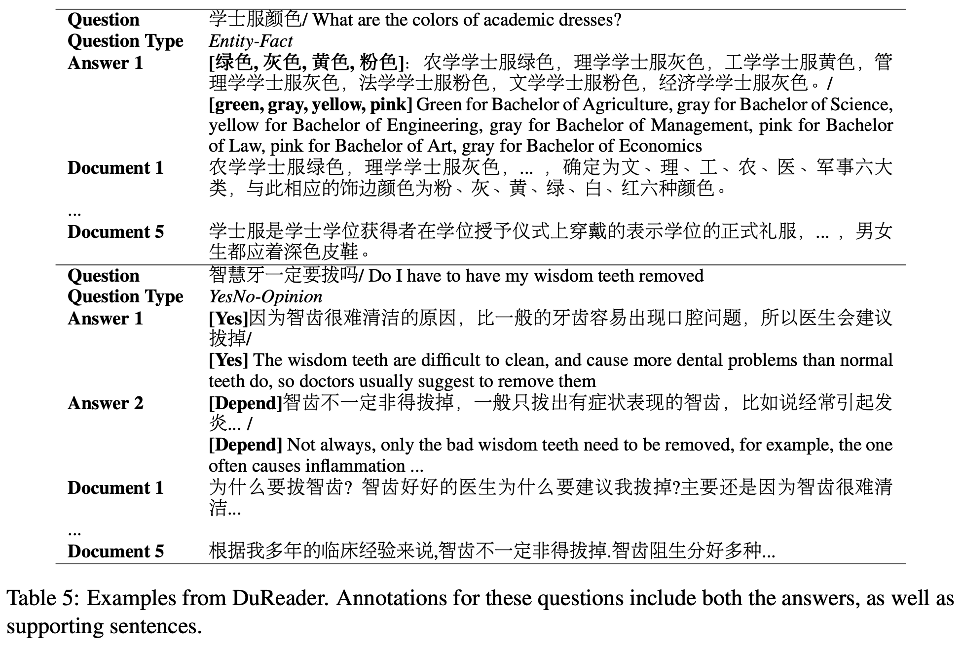
DuReader
Notes:
一些例子

Slide 7
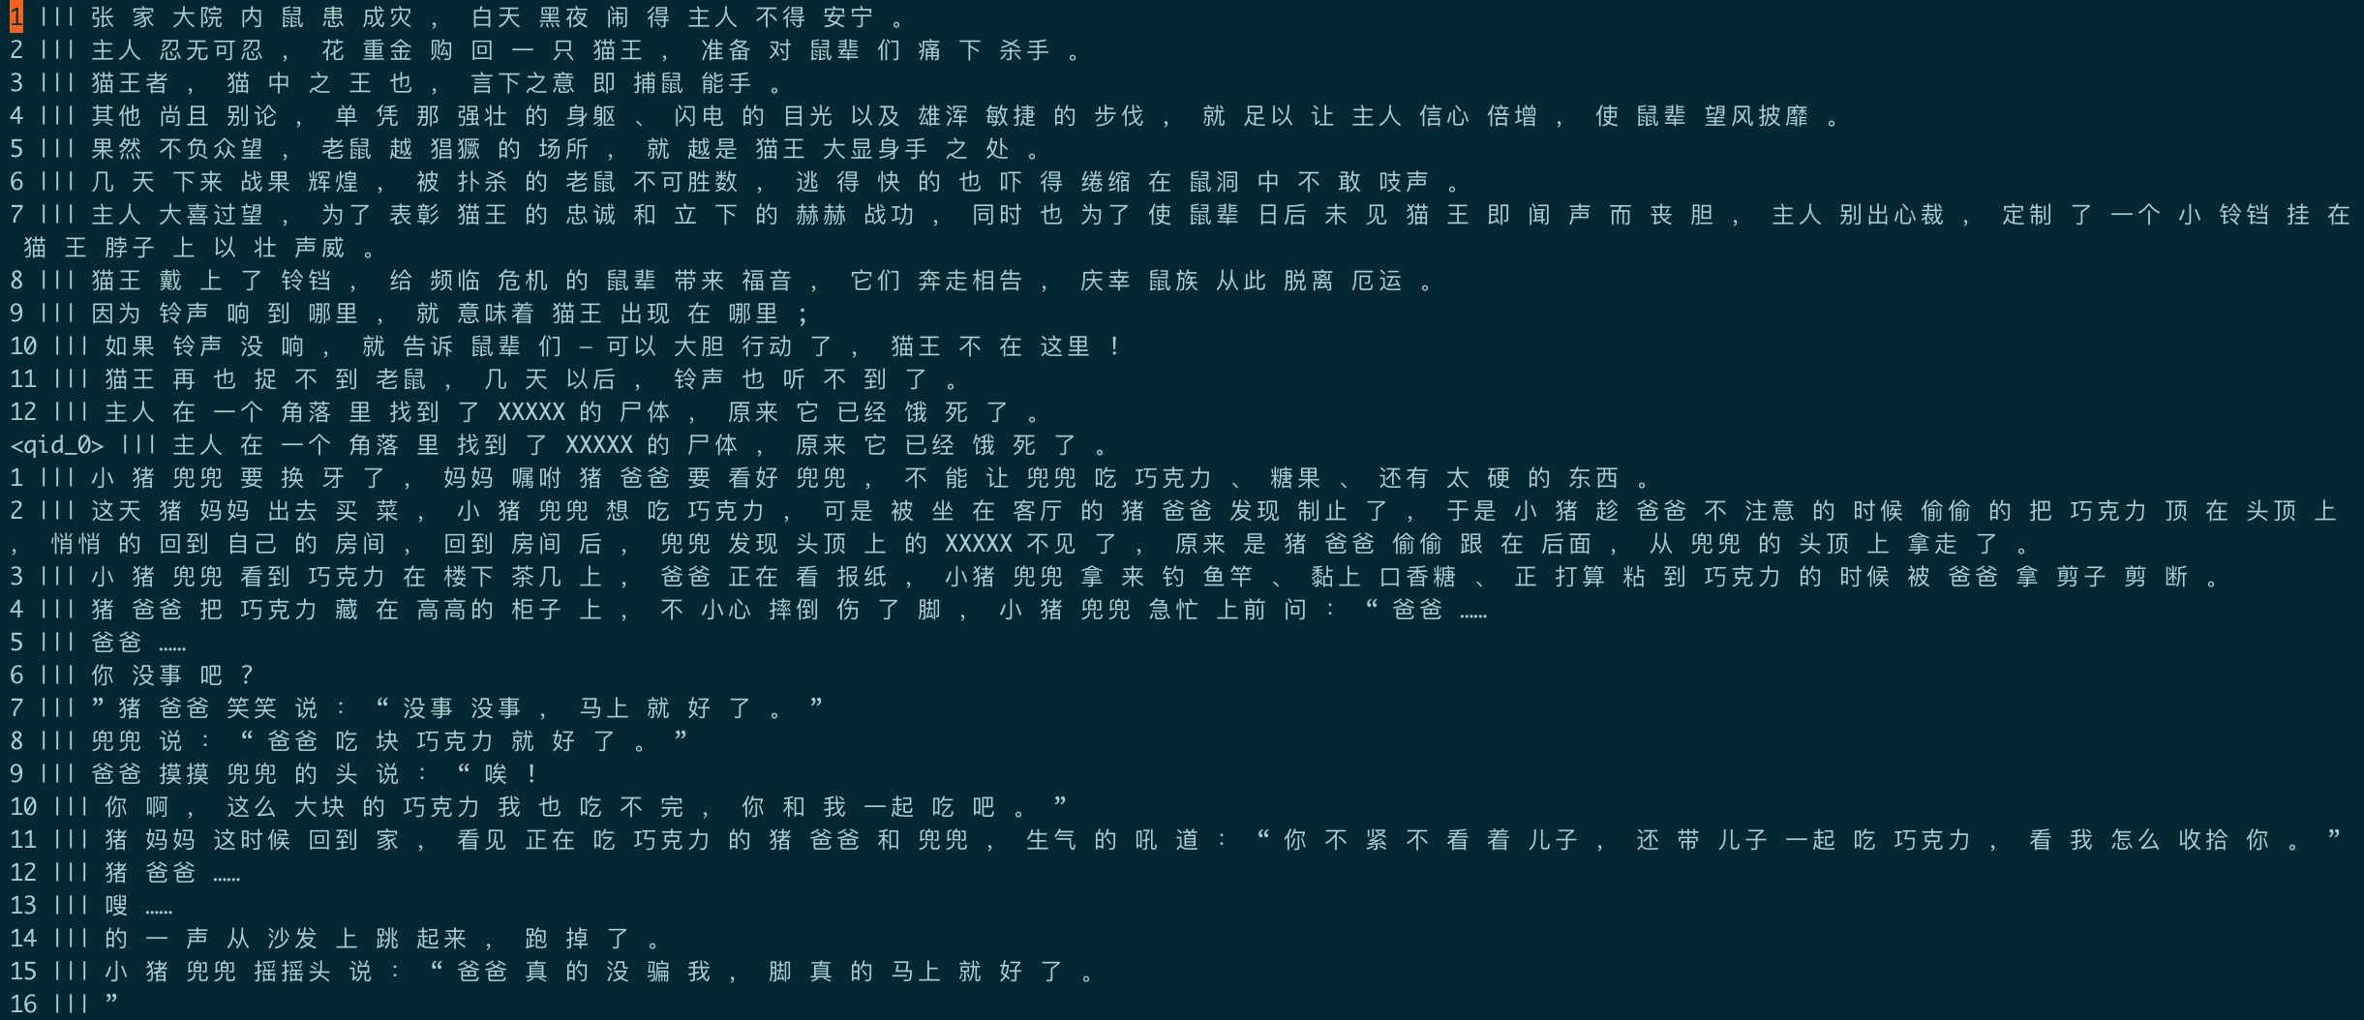
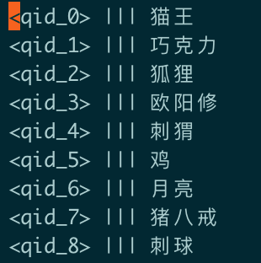
CMRC2017
Train.doc_query
Train.answer
完型填空类型的问答

Slide 8
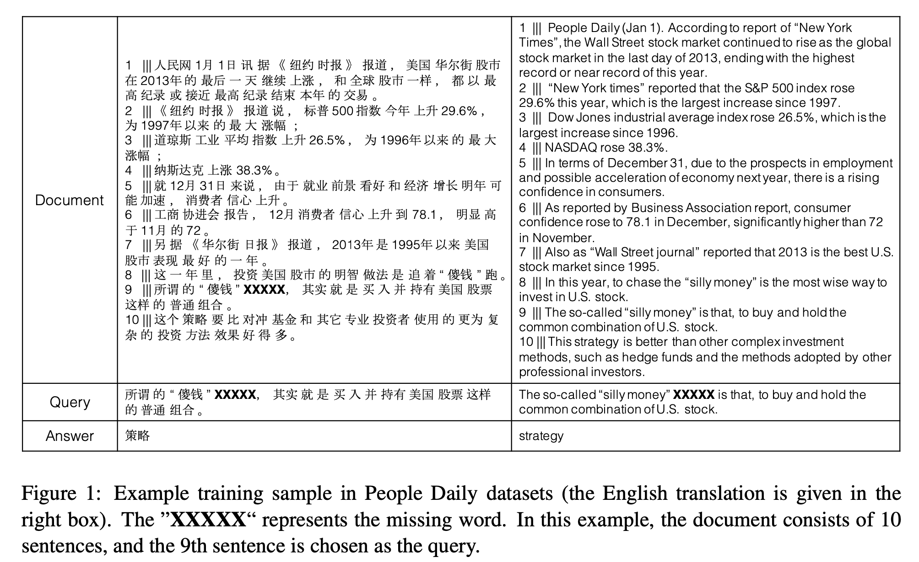

Slide 9
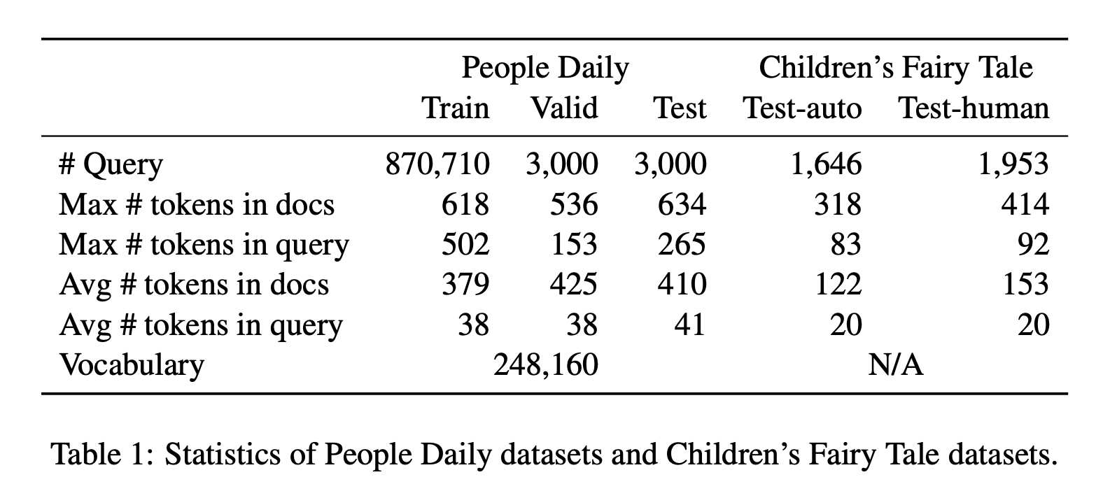
CMRC2017

Slide 10
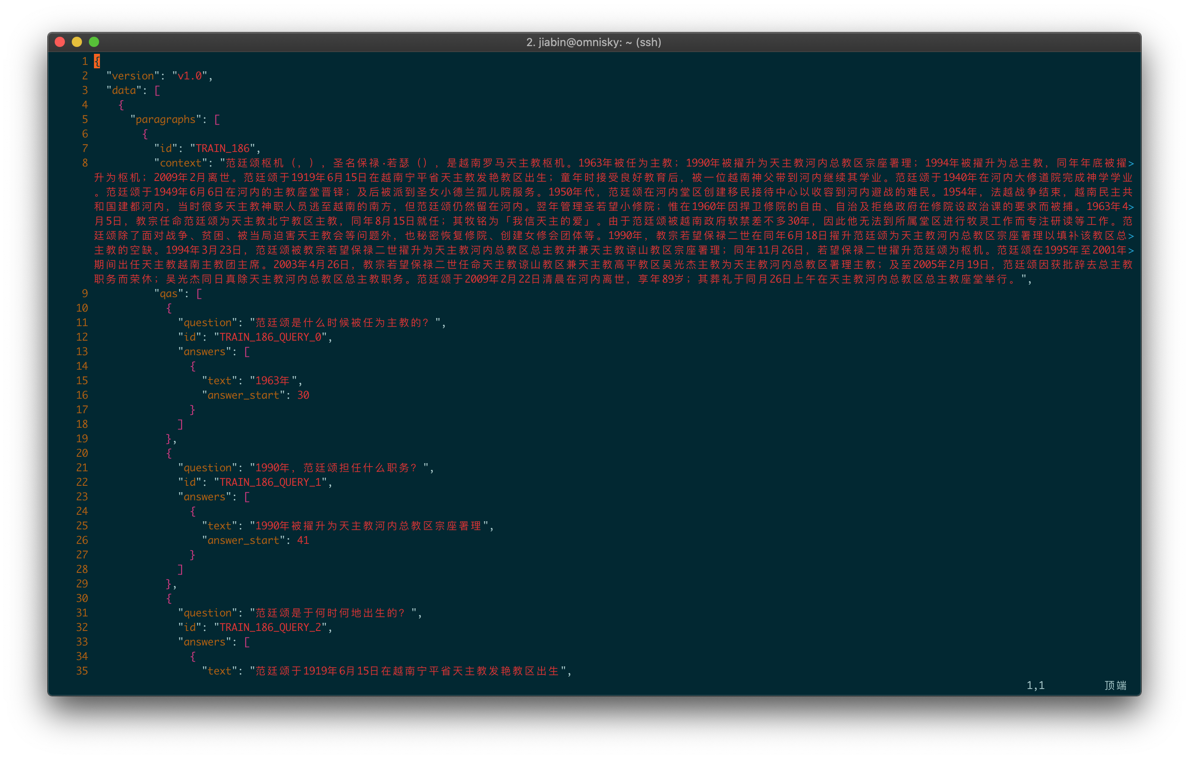
CMRC2018
类似于SQuAD1.0的MRC数据集，一个doc对应着多个问题

Slide 11
CMRC2018
类似于SQuAD1.0的MRC数据集，一个doc对应着多个问题
Train
article average len: 507.44402829796087
article_count: 2403
question_count: 10142
Dev
article average len: 509.543632
article_count: 848
question_count: 3219

Slide 12
CMRC2019

Slide 13
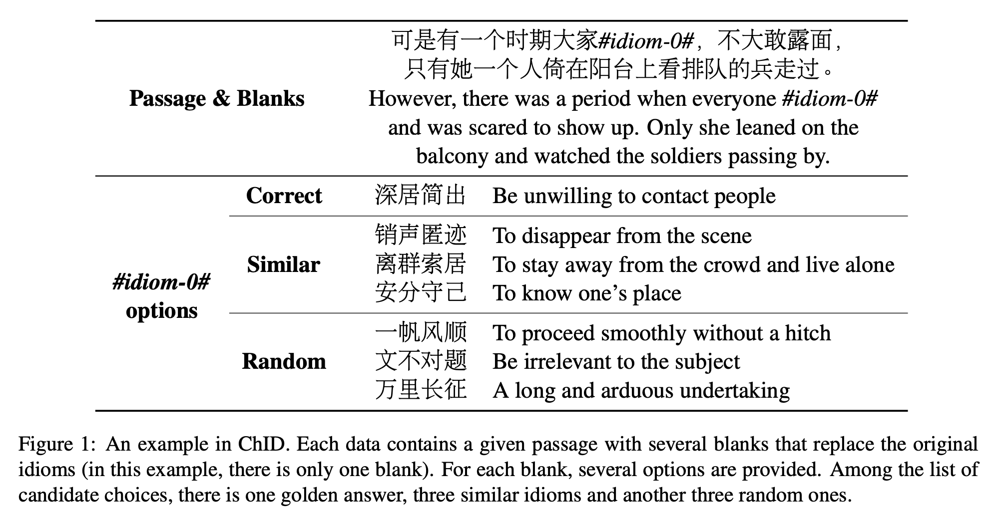
ChID: A Large-scale Chinese IDiom Dataset for Cloze Test
首次提出了中文成语阅读理解数据集
https://github.com/chujiezheng/ChID-Dataset
Notes:
建立成语词典；挖掘合适长度包含成语的段落；设计候选
词典构建：词汇来自中国成语大全包含2.3万个成语词条。只用了4字成语。最终每个成语在语料库至少出现20次；同义词（比如只有一个字不同）被规范化。最终数据集包含3848个成语。
段落挖掘：语料来自小说、文章和互联网。为了让样本平衡，删去了那些只有高频词的段落。短于100个字符的段落与下一段合并，以确保上下文适合选择答案。那些超过600个字的段落被废弃了。
候选筛选：随机在相似度小于0.7的top10候选中随机选3个，这三个很大概率是近义词，然后在非top10里选3个。
语料统计：、分为域内集和域外集，两者有略微不同。

Slide 14
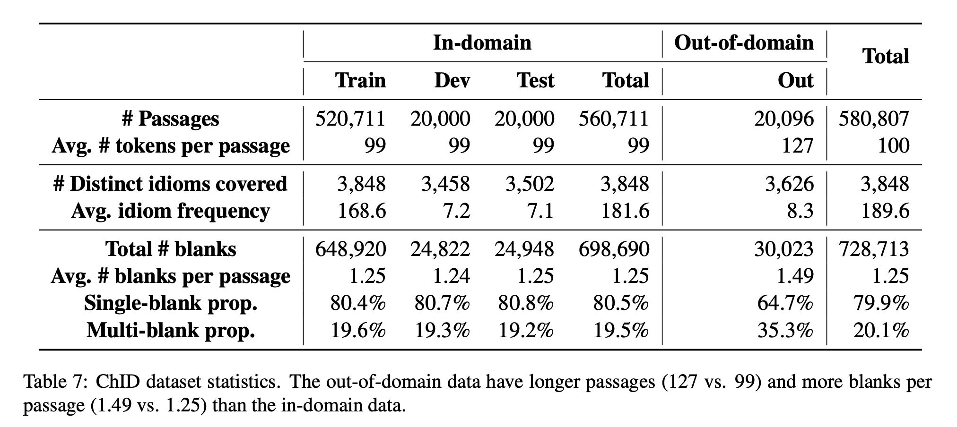
ChID: A Large-scale Chinese IDiom Dataset for Cloze Test

Slide 15
C^3

Slide 16
Delta Reading Comprehension Dataset (繁体中文)

